Slide 1
ממה בנויים היסודות?
Notes:
ממה בנויים היסודות? מה מבדיל בין חלקיקי של יסוד אחד לחלקיק של יסוד אחר?

Slide 2
ממה בנויים היסודות?
תרכובת
למשל: התרכובת מים
יסודות
למשל: מימן וחמצן
Notes:
אנחנו כבר יודעים שכל החומרים בעולם בנויים מיסודות.
אם ניקח את החומר שכולנו מכירים – מים, הרי שהמים מורכבים משני סוגים של יסודות הקשורים זה בזה בקשר כימי – חמצן ומימן. והיסודות – ממה הם מורכבים?

Slide 3
יסודות בנויים מאטומים
אטומים הם החלקיקים שמהם בנויים כל היסודות
Notes:
היסודות בנויים מחלקיקים מאותו סוג. לחלקיקים האלה קוראים אטומים. כלומר נוכל כעת לדייק את דברינו ולומר שיסוד בנוי מאטומים מאותו הסוג

Slide 4
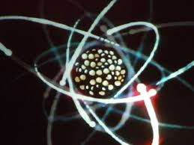
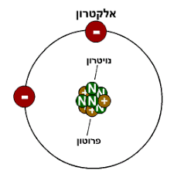
מבנה האטום

Slide 5
מבנה האטום
במרכז האטום נמצא גרעין.
הגרעין מורכב מפרוטונים בעלי מטען חשמלי חיובי, ונויטרונים חסרי מטען חשמלי.
סביב הגרעין נעים אלקטרונים בעלי מטען חשמלי שלילי, במעין "ענן" שרובו ריק.
באטום נייטרלי מספר הפרוטונים שווה למספר האלקטרונים.
נויטרון
פרוטון
אלקטרון
Notes:
בתחילת הדרך חשבו שהאטום הוא החלקיק הקטן ביותר ולא ניתן לחלק אותו. לכן קראו לו כך: א-טום. ביוונית בלתי ניתן לחלוקה. אך במהלך ההיסטוריה נבנו מודלים שמתארים שגם האטומים מורכבים משלושה מרכיבים מרכזיים. החל משנת 1926 משתמשים במודל מבנה האטום המיוצג באיור.
אנו רואים את מבנה האטום בגווני סגול ותכלת. במרכז האטום נמצא הגרעין. ניתן לראות אותו בהגדלה בצד ימין
הוא מורכב מנוירטונים ופרוטונים
ומסביבו נעים במהירות עצומה אלקטרונים, כך שיוצרים מראה של ענן.
להקריא ולתאר את הצבעים.

Slide 6
מייצגים מידע בתרשים
אטום
גרעין
פרוטונים
נויטרונים
בנוי מ..
בנוי מ..
בעלי מטען חשמלי..
בעלי מטען חשמלי..
Notes:
ניתן לייצג את המידע באמצעות תרשים. העתיקו למחברת את התרשים והשלימו אותו על פי מה שלמדנו עד כה

Slide 7
מייצגים מידע בתרשים
אטום
גרעין
"ענן" אלקטרונים
פרוטונים
נויטרונים
שלילי
חיובי
0
(חסרי מטען)
בנוי מ..
בנוי מ..
בעלי מטען חשמלי..
בעלי מטען חשמלי..
Notes:
להקריא תשובות

Slide 8
משימה
דגם של מבנה האטום
צרי בעזרת פלסטלינה/ נייר או כל חומר אחר
את דגם האטום

